Slide 1
القياس

Slide 2
كيف نقيس المادة ؟
لكل وحدة قياس مضاعفات وأجزاء ولذلك تستخدم بعض المقاطع للتعبير عن مضاعفات الوحدة مثل كلمة كيلو وتعنى 1000 .

Slide 3

المادة
هل تعتبر الصلب والسائل والغاز مادة

Slide 4
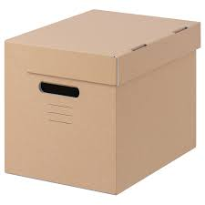
هل الصندوق مادة ؟

Slide 5
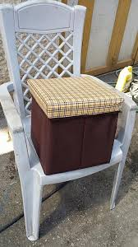
هل نستطيع الجلوس على الكرسي؟ لماذا

Slide 6
المادة : هي كل مايشغل حيز وله كتلة

Slide 7

كيف نستطيع معرفة خواص المواد؟
من خلال :
الشكل
الألوان
الحجم
الخاصية هي صفة نستطيع ملاحظتها. ( الشكل اللون الحجم )من خواص المادة

Slide 8
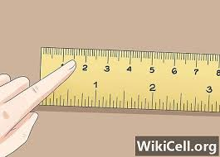

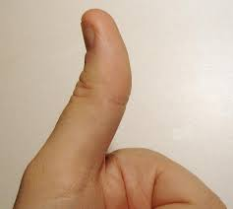
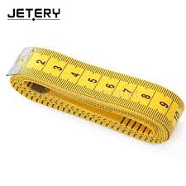

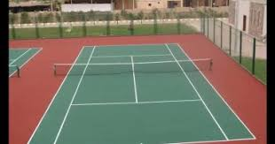
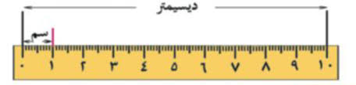
هل نستطيع قياسها المادة؟

Slide 9
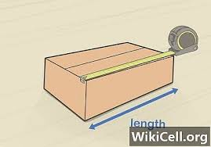
الطول والعرض
طول جسم ما عبارة عن عدد وحدات القياس من أحد طرفيه الى الطرف الآخر . عرض الجسم عدد الوحدات عبر الجسم عرضيا .

Slide 10

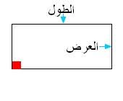
قتبين مساحة عدد المربعات التى تغطى سطحا ما ومن الطرائق السهلة لإيجاد مساحة جسم على شكل مستطيل ضرب طوله فى عرضه

Slide 11

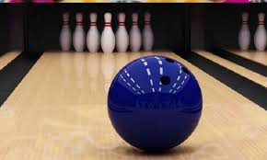
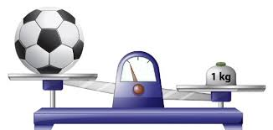
الكتلة
كمية المادة المكونة للجسم تقاس بالجرام والكيلو جرام
ميزان ذو كفتين

Slide 12
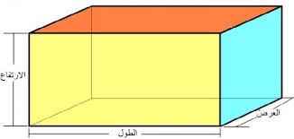
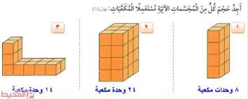
الحجم
يصف الحجم عدد المكعبات التى تلأ جسما ما . ولإيجاد حجم جسم على شكل متوازى مستطيلات أضرب طوله فى عرضه فى ارتفاعه .

Slide 13
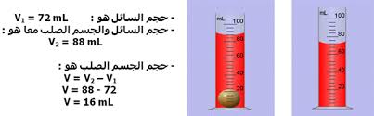
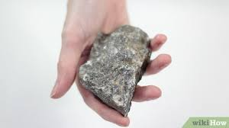
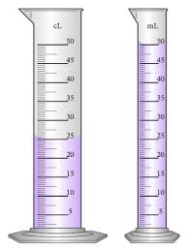
حجم الماء بعد وضع الحجر - حجم الماء قبل وضع الحجر = حجم الحجر

Slide 14
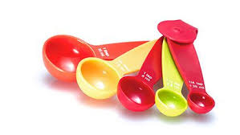
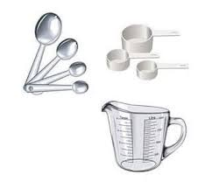
قياس الحجم

Slide 15
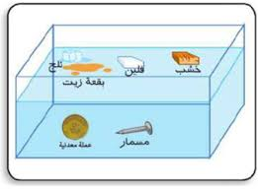
لماذا بعض المواد تطفو على الماء وبعضها تغوص ؟

Slide 16
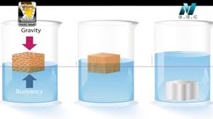
ماذا تلاحظين؟

Slide 17
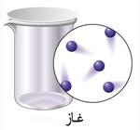
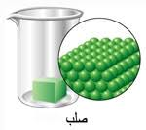

الكتلة والحجم
الحجم ثابت
كتلة كرة الحديد

Slide 18
ما الكثافة
هى كمية الكتلة فى وحدة حجم واحدة .وهى العلاقة بين الكتلة والحجم وتعرف الكتلة على أنها كمية المادة التى تشغل حيزا ما .

Slide 19
الطفو والغمر
تؤثر كثافة جسم فى طفوه على سطح السائل وانغماره أو الغاز الموجود فيه . ولأن كثافة الفلين أقل من كثافة الماء فإن قطعة الفلين تطفو على السطح ..
قوة الطفو

Slide 20
ماذا تلاحظين؟

Slide 21
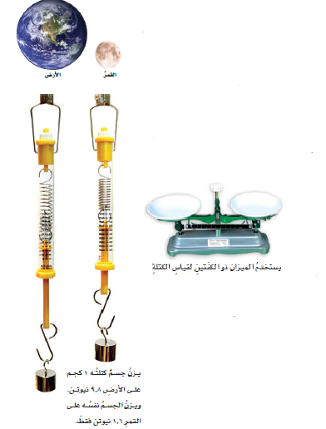
الوزن
قوة سحب جسم للجاذبية

